Slide 1
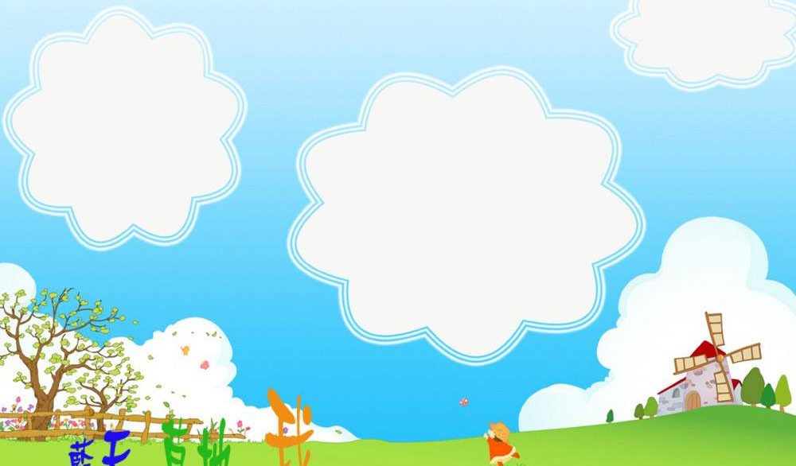



UBND PHƯỜNG BỒ ĐỀ
TRƯỜNG MẦM NON GIA QUẤT
LĨNH VỰC PHÁT TRIỂN THẨM MỸ
HOẠT ĐỘNG ÂM NHẠC
Đề tài: Dạy hát: Búp bê
TCÂN: Thi xem ai nhanh
Lứa tuổi: Nhà trẻ 24 - 36 tháng
Giáo viên: NguyễN Thị Thành
NĂM HỌC 2025 -2026

Slide 2
I. MỤC ĐÍCH – YÊU CẦU
Kiến thức: - Trẻ biết tên bài hát, tác giả. Hiểu nội dung bài hát
2. Kỹ năng: - Rèn trẻ hát đúng giai điệu của bài bát.
3. Thái độ: - Giáo dục trẻ yêu quý các con vật nuôi
II. CHUẨN BỊ
- Bài giảng điện tử

Slide 3

- Cô giới thiệu bài hát
- Cô hát cho trẻ nghe 1 lần, hỏi trẻ tên bài hát
- Cô giới thiệu tên bài hát ,tác giả
- Cô giảng nội dung bài hát: Bài hát nói về bạn búp bê rất là ngoan đấy.
- Cô dạy trẻ hát
- Trẻ hát cùng cô 2 - 3 lần.
- Mời tổ, nhóm bạn trai , nhóm bạn gái lên hát
- Cả lớp hát lại một lần

Slide 4
Các con cùng
nghe bài hát này một lần nữa nhé.

Slide 5
Trò chơi âm nhạc: Thi xem ai nhanh

Slide 6

Thank you!

